Slide 1
第10章 jQuery基础

Slide 2
主要内容
jQuery概述
jQuery中的"$"
jQuery与CSS
使用选择器
管理选择结果
Notes:
jQuery是目前使用最广泛的JavaScript函数库。
据统计，全世界排名前100万的网站，有46%使用jQuery，远远超过其他库。微软公司甚至把jQuery作为他们的官方库。
对于网页开发者来说，学会jQuery是必要的。因为它让你了解业界最通用的技术，为将来学习更高级的库打下基础，并且确实可以很轻松地做出许多复杂的效果。
虽然jQuery上手简单，比其他库容易学会，但是要全面掌握，却不轻松。因为它涉及到网页开发的方方面面，提供的各种方法和内部变化有上千种之多。初学者常常感到，入门很方便，提高很困难。

Slide 3
10.1 jQuery概述
Notes:
JQ与JS关系 可以共存，不能混用
JQ库的引用
jQuery 1.X版本支持IE6-8
jQuery 2.X以上版本不支持IE6-8(移动端可以选择2.0版本以上)

Slide 4
10.1.1 Jquery及其优势
jQuery是一个优秀的JavaScript框架，集JavaScript、CSS、DOM、Ajax功能于一体。
简化JavaScript的复杂操作
方便地选取页面元素—DOM的主要工作。
简化常用的JavaScript操作，如数组的操作，迭代等。
提供了Ajax操作，简化了代码的书写，方便了异步交互的开发和使用。
简化了制作动画效果的过程。
提供大量实用方法
Notes:
一个优秀的JS库，大型开发必备
好处：简化JS的复杂操作 不再需要关心兼容性 提供大量实用方法
如何学习JQ？ www.jquery.com JQ只是辅助工具，要正确面对 需要分阶段学习

Slide 5
10.1 jQuery概述
解决了浏览器的兼容性问题
便捷地修改页面的表现—CSS的主要工作，并解决了浏览器的兼容性问题。
轻松地处理事件，解决了浏览器的兼容问题。

Slide 6
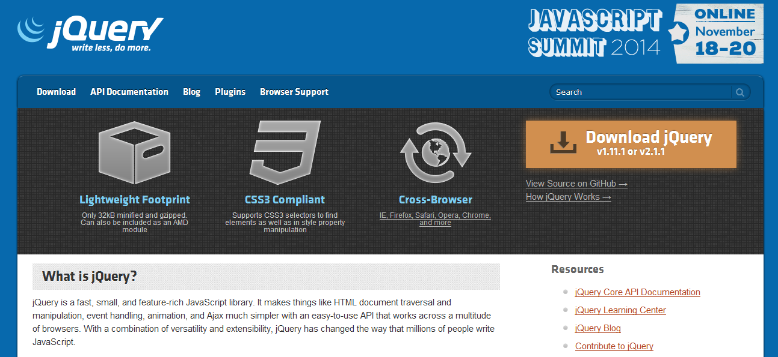
10.1.2 jQuery的下载
下载地址：http://jqurey.com

Slide 7
10.1.3 jQuery设计思想
1、选择网页元素的方法
模拟CSS选择元素
独有的“表达式”式选择元素的方法
多种筛选方法
2、jQuery写法
方法函数化
取值赋值合体
链式操作
Notes:
【例1】document.getElementById('div1');
document.getElementsByTagName('div');
getByClass(document,'box');
$('#div1').css('background','red');
$('div').css('background','red');
$('.box').css('background','red');
【例2】
<body>
<div id="div1" class="box">div</div>
<span class="box">span</span>
<script>
$('.box').css('background','red');
</script>
【例3】
<body>
<ul>
<li></li>
<li title="hello"></li>
<li class="box"></li>
<li class="box"></li>
<li title="hello"></li>
</ul>
<script>
$('li:eq(2)').css('background','red');
$('li:odd').css('background','red');
$('li').filter('.box').css('background','red');
$('li').filter('[title=hello]').css('background','red');
</script>

Slide 8
1.（1）模拟CSS选择元素
document.getElementById('div1');
$('#div1')
document.getElementsByTagName('div');
$('div')
getByClass(document,'box');
$('.box')
模拟CSS的：
ID选择器
标记选择器
类选择器
属性选择器（CSS3）
Notes:
window.onload=function(){
document.getElementById('div1').style.background="red";
document.getElementsByTagName('div')[1].style.background='green';
var oBody = document.getElementsByTagName('body')[0];
var aDiv = getByClass(oBody, 'box');
for(var i=0; i<aDiv.length; i++){
aDiv[i].style.background='pink';
}
}
function getByClass(oParent,sClassName)
{
var aEle = oParent.getElementsByTagName('*');
var aResult = [];
for(var i=0; i<aEle.length; i++){
if(aEle[i].className==sClassName){
aResult.push(aEle[i]);
}
}
return aResult;
}

Slide 9
例： jq思想1
<div id='div1'>div1</div>
<div class='box'></div>
<div class='box'></div>
对比JS的代码
$('#div1').css("background","red");
$(".box").css("background","blue");
$("#div1").click(function(){
alert(123);
})
Notes:
window.onload=function(){
document.getElementById('div1').style.background="red";
document.getElementsByTagName('div')[1].style.background='green';
var oBody = document.getElementsByTagName('body')[0];
var aDiv = getByClass(oBody, 'box');
for(var i=0; i<aDiv.length; i++){
aDiv[i].style.background='pink';
}
}
function getByClass(oParent,sClassName)
{
var aEle = oParent.getElementsByTagName('*');
var aResult = [];
for(var i=0; i<aEle.length; i++){
if(aEle[i].className==sClassName){
aResult.push(aEle[i]);
}
}
return aResult;
}

Slide 10
（2）独有表达式选择
<ul>
<li>1</li>
<li class='box'>1</li>
<li class='box'>1</li>
<li title='hello'>1</li>
<li title='world'>1</li>
</ul>
$("li.box")
$("li[title]")
$("li:last")
Notes:
所谓“表达式选择”，即有一定语义的表达式，例如li：last 意为li的最后一个，li[title] 意为设置了titile属性的li
针对设置了title属性的li进行的操作：
Jq：$(“li[title]”).css(“background”,”pink”)
Js：
window.onload=function(){
var oUl = document.getElementsByTagName('ul')[0];
var aLi = oUl.getElementsByTagName('li');
for(var i=0; i<aLi.length; i++){
if(aLi[i].title!=''){
aLi[i].style.background='pink';
}
}
}

Slide 11
例： jq思想2
<ul>
<li>1</li>
<li class='box'>1</li>
<li class='box'>1</li>
<li title='hello'>1</li>
<li title='world'>1</li>
</ul>
$("li:first").css("background","red");
$("li:eq(1)").css("background","green");

Slide 12
（3）多种筛选方法
<ul>
<li>1</li>
<li class='box'>1</li>
<li class='box'>1</li>
<li title='hello'>1</li>
<li title='world'>1</li>
</ul>
$("li:last")
$("li:eq(4)")
$("li[title=world]")
$("li").filter("[title=world]")
Notes:
Li的Title属性：鼠标指向li时的提示文本

Slide 13
（4） Jquery兼容性处理
window.onload= function(){
var oUl = document.getElementsByTagName("ul")[0];
var aChild = oUl. childNodes;
for(var i=0; i<aChild.length; i++){
if(aChild[i].nodeType==1){
aChild[i].style.background="blue";
}
}
);
$('ul').children().css('background','red');
Notes:
children()函数
对比DOM中的不兼容性：不同浏览器对空格的处理不同，有的忽略，有的认为成文本节点

Slide 14
10.1.3 jQuery设计思想
2、jQuery写法
方法函数化
取值赋值合体
链式操作

Slide 15
（1） Jquery的方法函数化
window.onload = function(){};
$(function(){});
innerHTML = 123;
html(123)
onclick = function(){};
click(function(){})
Notes:
$() jQ的源码中相当于有一个function $(){}这个函数
html() jQ的源码中相当于有一个function html(){}这个函数
click() jQ的源码中相当于有一个function click(){}这个函数

Slide 16
（1）Jquery的方法函数化
window.onload=function(){
var oDiv = document.getElementById('div1');
oDiv.onclick=function(){
oDiv.innerHTML="div";
}
}
$(function(){
$(‘#div1').click(function(){
$(this).html('div');
})
})
Notes:
$('#div1').click(function(){
alert( $(this).html() );
});

Slide 17
（2）取值和赋值方法合体
html()
css()
$(“div”).css(“background”) 读取
$(“div”).css(“background”,“red“) 赋值
注意：当操作一组元素的时候
取值是一组中的第一个
赋值是一组中的所有元素
Notes:
$('#div1').html('hello'); //赋值
alert( $('#div1').html() ); //取值
$('#div1').css('width','200px')
alert($('#div1').css('width'))
alert( $('li').html() ); //当一组元素的时候，取值是一组中的第一个
$('li').html('hello');

Slide 18
（3）Jquery的链式操作
var oDiv = $('#div1');
oDiv.html('hello');
oDiv.css('background','red');
oDiv.click(function(){
alert(123);
})
$('#div1').html('hello').css('background','red').click(function(){
alert(123);
});
Notes:
<div id="div1">div</div>
这是jQuery最令人称道、最方便的特点。它的原理在于每一步的jQuery操作，返回的都是一个jQuery对象，所以不同操作可以连在一起

Slide 19
10.2 jQurey中的"$"
"$"是什么？
函数！等同于“jQuery"
“$”能接收的参数，
函数（$是函数的前缀）例如：$.trim( sString)
字符串
选择DOM元素 例如:$ (“div”)
创建DOM元素 例如:$(“<p>XXX</p>”)
对象 例如:$(document)
“$”调用jQuery中的自定义函数
alert(typeof $)
Notes:
绝大多数情况下，都可以使用$替代“jQuery“，
就像
用 # 代替 ID
用 . 代替 class
用 标签名 代替 tagName
应用JQ，操作从$开始，而不能直接写document……
$(document)
$(document.body)
$(this)

Slide 20
1. $(document).ready()
页面HTML框架需要在页面完全加载后才能使用，因此JavaScript编程时要使用window.onload函数。如果需要在页面中多处使用该函数，或者其他.js文件中也包含window.onload，冲突将十分棘手。
jQuery中的ready函数解决了这个问题，可以自动将其中的函数在页面加载完成后运行，并且同一个页面中可以使用多个ready方法，互相不冲突。
$(document).ready(function(){
//do something
});
$(function(){
//do something
});
Notes:
$()可以是$(function)，即一个函数，它是$(document).ready()的一个速记方式。
如常见的形式是这样的： $(document).ready(function(){ alert("Hello world!"); }); 可变形作： $(function(){ alert("Hello world!"); });

Slide 21
2. 利用"$"创建DOM 元素
JavaScript创建DOM 的方法
创建元素节点
创建文本节点
将文本节点作为孩子添加到节点
document.onclick=function(){
var oNewP=document.createElement("p");
var oText=document.createTextNode("这是一个感人肺腑的故事");
oNewP.appendChild(oText);
document.body.appendChild(oNewP);
}

Slide 22
2. 利用"$"创建DOM 元素
jQuery创建DOM 的方法
$(" ")
$(document).click(function (){
var oNewP=$("<p>这是一个感人肺腑的故事</p>");
$(document.body).append(oNewP);
});
Notes:
添加元素的位置是document.body,不能只写document
或者写为：
var oNewP="<p>这是一个感人肺腑的故事</p>";
$(document.body).append(oNewP);
即：不使用$创建

Slide 23
3. 包装JavaScript对象
JS对象在JQ中的引用方法：使用"$"选取
$(this)
$(document)
$(document .body)
$(window)
var oDiv; $(oDiv)

Slide 24
3. 包装JavaScript对象
JQ与JS代码可以共存，但在一个表达式中不能混写
JavaScript中的原生对象可以调用原生的方法/属性
JQ对象可以调用JQ中的方法
$(this).html() //jq的写法
this.innerHTML //js的写法
$(this).innerHTML //错误！
this.html() //错误！
Notes:
$(function(){
$('#div1').click(function(){
//alert( $(this).html() ); //jq的写法
//alert( this.innerHTML ); //js的写法
alert( $(this).innerHTML ); //错误的
alert( this.html() ); //错误的
});
});
</script>
</head>
<body>
<div id="div1">div</div>
</body>

Slide 25
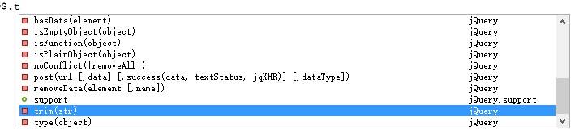
4. 使用$调用jQurey的功能函数
jQuery中提供了很多功能函数，完成诸多方面的功能，涉及Javascript的方方面面。
调用方法：$.

Slide 26
4. 使用$调用jQurey的功能函数
【例】$引用功能函数的用法。
<script src="jquery-1.11.1.min.js"></script>
<script>
var sStr=" 123456 ";
sStr=$.trim(sStr);
alert(sStr.length);
</script>

Slide 27
10.3 jQuery与CSS3
CSS1：1996年由W3C推出
CSS2：1998年推出，陆续得到多数浏览器支持
CSS3：陆续发布中，吸取了web发展的需求，提出了很多新颖的CSS特性。增强了选择器，如属性选择器，位置选择器等。
存在的问题：各浏览器对CSS3的支持还有待提高。
jQuery：提供了几乎CSS3下的所有选择器，具有很好的兼容性，使理论上的CSS3选择器变成了事实。

Slide 28
10.3 jQuery与CSS3
CSS 选择器参考手册http://www.w3school.com.cn/cssref/css_selectors.asp

Slide 29
10.4 使用选择器
基本选择器
层叠选择器
属性选择器
位置选择器
过滤选择器
反向过滤选择器

Slide 30
10.4.1 基本选择器
$("#id") id选择器
$("tagName") 标签选择器，返回数组
$(".class") 类选择器，返回数组
$("*") 选择文档中的所有的元素
组合形式：
$("E.C") 选择样式名称为C的E标记
$("E#I") 选择id为I的E标记

Slide 31
10.4.2 层叠选择器
目前主流的浏览器尚不完全支持CSS3选择器，jQuery在满足兼容性的前提下，实现按照CSS3方式选择元素

Slide 32
10.4.2 层叠选择器
$(" E,F") 选择所有E元素和所有F 元素（并集）
$(" E F") 选择E元素内部的所有F元素（子孙节点）
$(" E>F") 选择父元素是E的所有F元素（子节点）
$(" E+F") 选择E元素后面的直接兄弟F元素（兄弟）
$(" E~F ") 选择E元素后面的兄弟F元素，包括非直接兄弟节点
Notes:
逗号：联合选择器，相当于求并集 类似于CSS的集体选择器
$("××, ××, ××")
<script> <style>
$(function(){ #div1,.box,p{background:blue;}
$("#div1,.box,p").css("background","blue"); </style>
});
</script>
</head>
<body>
<div id="div1">div1</div>
<div>div2</div>
<span class="box">class=box</span>
<span>class=box</span>
<p>aaa</p>
<p>bbb</p>
</body>

Slide 33
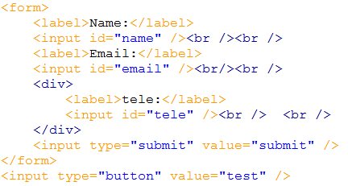

10.4.2 层叠选择器
$("E F") 选择E元素下面的所有子节点，包括非直接子节点
Notes:
E F :Oul.getElementsByTagName(“li”)

Slide 34

10.4.2 层叠选择器
$("E>F") 选择E元素下面的直接子节点

Slide 35

10.4.2 层叠选择器
$("E+F") 选择E元素后面的直接兄弟节点

Slide 36

10.4.2 层叠选择器
$("E+F") 选择E元素后面的直接兄弟节点

Slide 37

10.4.2 层叠选择器
$("E~F") 选择E元素后面的兄弟节点，包括非直接兄弟节点

Slide 38
10.4.3 属性选择器
基本语法： $("E[属性及其逻辑关系]")
E[属性] 设置了该属性的E标记
E[属性=V] 属性值等于V的E标记
E[属性!=V] 属性值不等于V的E标记
E[属性^=V] 属性值以V开头的E标记
E[属性$=V] 属性值以V结尾的E标记
E[属性*=V] 属性值包含V的E标记
Notes:
jQuery按属性选择class的方法
$("div").filter("[class=green]").addClass("myClass");
JavaScript按class选择的方法：
this.className=='green'

Slide 39
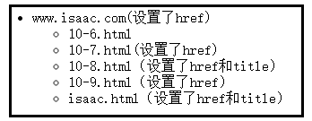
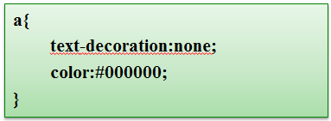
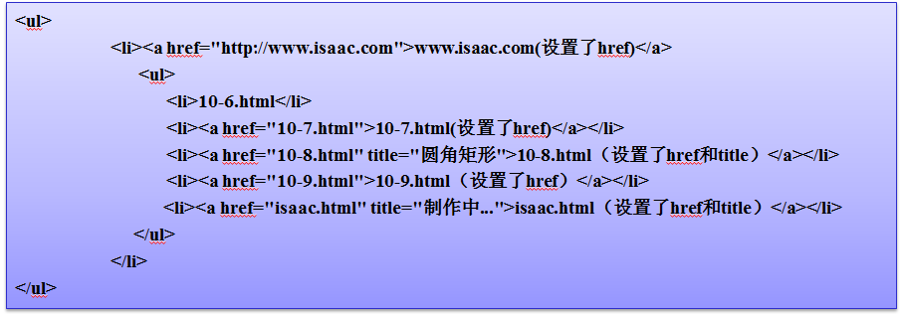
10.4.3 属性选择器
例:jQ属性选择器

Slide 40
10.4.3 属性选择器
1、选择设置了"title"属性的a标记，将其样式设置为显示下划线
2、将链接属性为"10-9.html"的a标记，样式设置为显示下划线
3、将链接以"http://" 开头的a标记设置显示下划线
4、将链接以"html"结尾的a标记设置为显示下划线
5、将链接中包含"isaac"字符串的设置显示下划线
Notes:
教材：第264页，例10.10

Slide 41
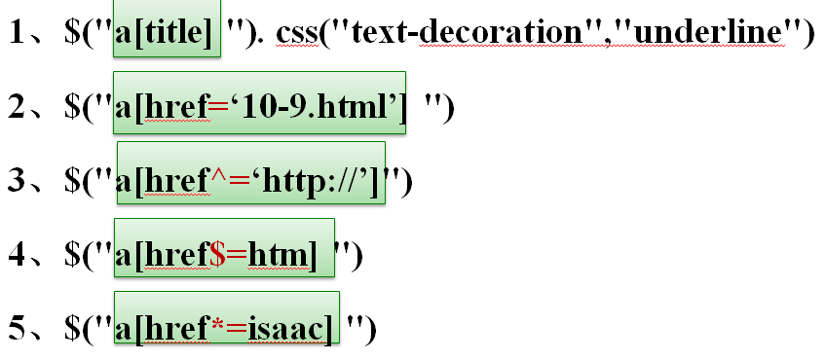
10.4.3 属性选择器
Notes:
同时设置了href和title属性的a标记：
$("a[title]").filter("a[href]")

Slide 42
10.4.4 位置选择器
$("E:first") 选择所有E元素的第一个
$("E:last") 选择所有E元素的最后一个
$(“E:even”) 选择所有E元素偶数序列（全局计数，从0开始）
$(“E:odd”) 选择所有E元素奇数序列（全局计数，从0开始）

Slide 43
10.4.4 位置选择器
$("E:first-chilid") 选择作为第一个子节点存在的E
$("E:last-child") 选择作为最后一个子节点存在的E
$("E:nth-child(n) ") 选择作为第n个子节点存在的E（局部计数，从1开始计数）
$("E:nth-child(odd|even) ") 选择作为奇数序或偶数序存在的子节点E（局部计数，从1开始）
$("E:parent") 选择作为父节点的E元素

Slide 44
10.4.4 位置选择器
$("E:eq(n)") 选择所有的E中序号为n+1的元素
$("E:gt(n)") 选择E元素中序号大于n的所有元素 （不包括n本身）
$("E:lt(n)") 选择E元素中序号小于n的所有的元素 （不包括n本身）
Notes:
sequence
great than
less than
gt(0) 多用于去掉表头行

Slide 45
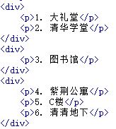
10.4.4 位置选择器
$("p:first")
$("p:last")
$("p:first-child")
$("p:last-child")
$("p:odd")
$("p:even")
$("p:nth-child(odd)")
$("p:nth-child(even)")
$("p:eq(2)")
$("p:gt(2)")
$("p:lt(2)")
Notes:
教材：第267页，例10.11

Slide 46
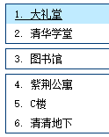
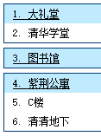
10.4.4 位置选择器
$("p:first")
整个页面排序
$("p:first-child")
根据各自的父节点排序

Slide 47
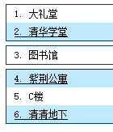
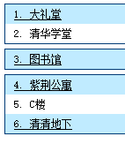
10.4.4 位置选择器
$("p:odd")
整个页面排序，全局排序
从0开始
$("p:nth-child(odd)")
根据各自的父元素单独排序，局部排序
从1开始

Slide 48
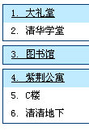
10.4.4 位置选择器
$("p:nth-child(1)")
从１开始计数

Slide 49
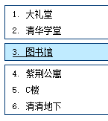
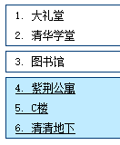
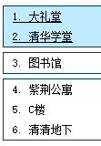
10.4.4 位置选择器
$("p:eq(2)")
整个页面排序
从0开始
$("p:gt(2)")
整个页面排序
从0开始
$("p:lt(2)")
整个页面排序
从0开始

Slide 50
10.4.4 位置选择器
从1开始计数
:nth-child(n)
:nth-child(odd|even)：奇偶从1开始计数
从0开始计数的选择器
:odd
:even
:eq()
:gt()
:lt()

Slide 51
10.4.4 位置选择器
【练习】位置选择器
1、选择最后一个p标记
2、选择每个div中的偶数行
3、选择页面中所有奇数p标记
4、选择所有p标记中的第5个
5、选择3-6的p标记
6、选择1-3的p标记
补充slice()函数的使用
7、选择3-5的标记
Notes:
slice()方法：从已有的元素集合中返回选定的元素。
语法： arrayObj.slice(start, end)
start: 必需，开始位置，从 0 开始计数的下标。若为负数，那么规定从元素集合尾部开始算起的位置。如-1为最后一个元素，-2指倒数第二个元素。
end： 可选，结束位置，从 0 开始计数的下标。该参数是元素集合片段结束处的数组下标。若未指定，则返回的数组是从strat到元素集合结束的所有元素。若为负数，则是从元素集合尾部开始算起。
返回值： 返回一个新的元素集合，包含下标从 start 到 end （不包括该元素）的元素。

Slide 52
10.4.4 位置选择器
【练习】利用jQuery使用CSS3的选择器：:nth-child(n)。
<style>
.myclass{
background-color:#069;
color:#900;
}
</style>
<ul>
<li>波斯帝国</li>
<li>罗马帝国</li>
<li>匈奴帝国</li>
<li>拜占庭帝国</li>
<li>孔雀王朝</li>
<li>查理曼帝国</li>
</ul>
Notes:
$("li:nth-child(2)").addClass("myclass");
CSS3 :nth-child() 选择器
实例：规定属于其父元素的第二个子元素的每个 p 的背景色：
p:nth-child(2) { background:#ff0000; }

Slide 53
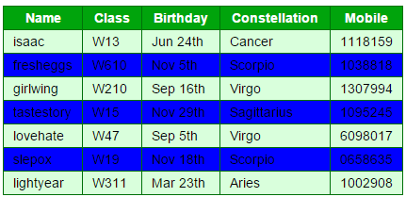
10.4.4 位置选择器
【练习】实现表格的隔行变色。
Notes:
为了方便看效果，可以暂时去掉表头的背景色

Slide 54
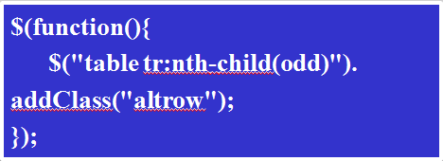
10.4.4 位置选择器
<table class="datalist" id="oTable">
<tr>
<th scope="col">Name</th>
<th scope="col">Class</th>
<th scope="col">Birthday</th>
<th scope="col">Constellation</th>
<th scope="col">Mobile</th>
</tr>
<tr>
<td>isaac</td>
<td>W13</td>
<td>Jun 24th</td>
<td>Cancer</td>
<td>1118159</td>
</tr>
……
Notes:
注：如果多个table存在，可以用table.className的方式选择不同的table。

Slide 55


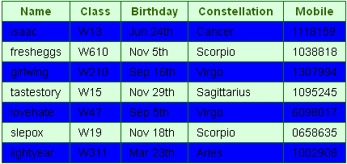
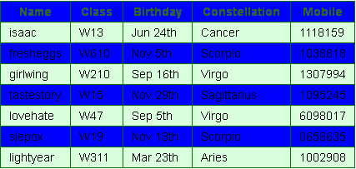
10.4.4 位置选择器
比较:odd 和:nth-child(odd)的区别
从0开始
从1开始
Notes:
表头计为一行，为了方便看效果，可以暂时去掉表头的深绿色背景色
原表格行绿色背景色，.altrow{}为蓝色背景色

Slide 56
10.4.5 过滤选择器
$("E:has(F) ") 选择所有含有F标签的E元素（根据子元素确定父元素）
$("E:contains(‘XX’) ") 选择所有E中含有XX文本的元素（按内容做选择）
:hidden 页面中被隐藏的元素 display="none"
:disable 页面中被禁用了的元素
:enable 页面中未被禁用的元素
:animated 所有处于动画中的元素
:header 所有标题元素<h1><h2>….<h6>
Notes:
div:contains

Slide 57
10.4.5 过滤选择器
:text 所有文本输入框, input[type=text]
:checkbox 所有复选框,input[type=checkbox]
:input 表单元素，包括<input><select><textarea><button>
:password 密码文本框,input[type=password]
:radio 所有单选按钮, input[type=radio]
:submit 所有提交按钮, input[type=submit],
button[type=submit]
:reset 所有重置按钮, input[type=reset], button[type=reset]
:image 图片提交按钮,input[type=image]
:file 上传文件的元素, input[type=file]
:button 按钮，input[type=button]和 <button>标记
:selected 下拉菜单中被选中的项
:checked 复选框和单选框中被选中的项

Slide 58
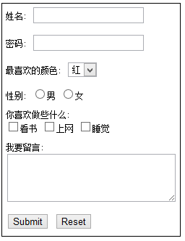
10.4.5 过滤选择器
【例】输出表单上填写的各项信息。
JavaScript：
表单元素的获取：表单对象.name
元素值的获取：
文本框：元素.value
下拉框：元素.options[元素.selectedIndex].value
单选按钮：元素[i].value（checked为true）
复选按钮：元素[i].value （checked为true）

Slide 59
10.4.5 过滤选择器
$(":text")
$(":password")
$(":selected")
$(":radio:checked")
$(":checkbox:checked")

Slide 60
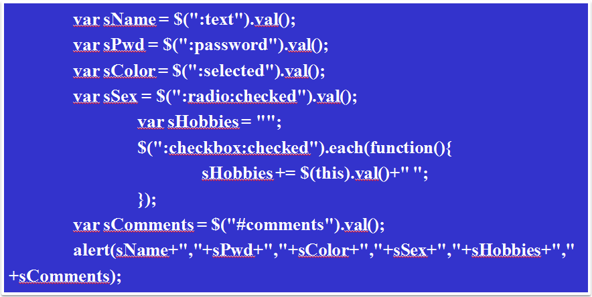
10.4.5 过滤选择器

Slide 61
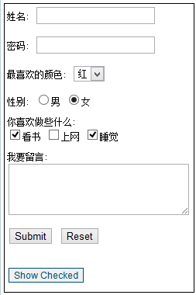
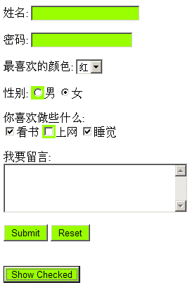
10.4.6 反向过滤器
:not(标签/过滤器)
$(“input:not(:checked) ”) 过滤掉所有被checked的input标记
IE 低版本
Notes:
下拉框是select，不是input
多行文本框textare，不是input

Slide 62
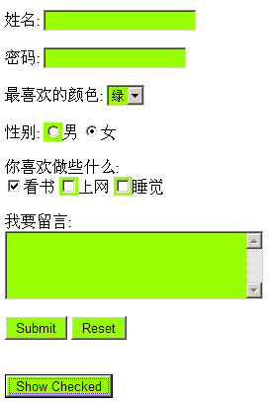
10.4.6 反向过滤器
:not(过滤器)
$(":input:not(:checked) ") 过滤掉所有被checked的input,select,
Textarea等表单元素
IE低版本
Notes:
注意input 和:input的区别

Slide 63
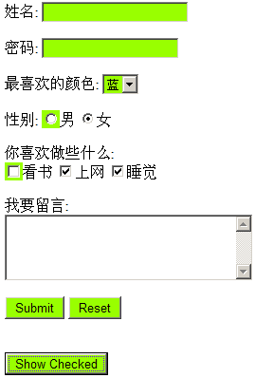
10.4.6 反向过滤器
连续使用反向过滤器
$(":input:not(:checked):not(textarea)")

Slide 64
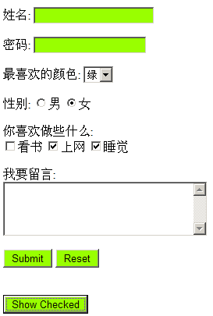
10.4.6 反向过滤器
:not(标签/过滤器)
$(“input:not(:checked) ”) 过滤掉所有被checked的input元素,包括 checkbox和radio的元素
FF
Chrome
Notes:
下拉框是select，不是input
IE实现上述效果：
$("input:not(:checked):not(:radio):not(:checkbox)")

Slide 65
10.5 jQuery遍历函数
jQuery遍历：each()
jQuery 过滤：find(), has(), filter(), add(), not(), is()
jQuery 祖先：parent(), parents(), offsetParent()
jQuery 后代：children()
jQuery 同胞：next(), prev(), siblings()
Notes:
jQuery 遍历函数是一类函数，它包括了用于筛选、查找和串联元素的方法

Slide 66
10.5.1 jQuery遍历
遍历元素的方法
each(遍历函数)
遍历函数有一个参数：index，标识集合中每个元素的索引值（从0开始）

Slide 67
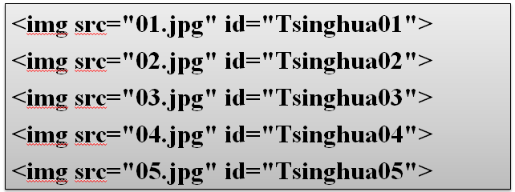
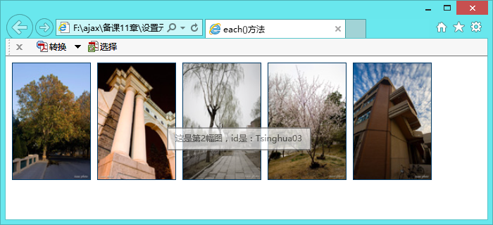
10.5.1 jQuery遍历
【实例】设置每幅图片的title属性。

Slide 68
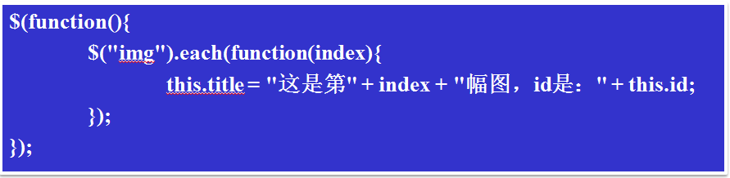
10.5.1 jQuery遍历
遍历元素的方法
each(遍历函数)
遍历函数有一个参数：index(从0开始）
配合this对象的使用
Notes:
jQuery方法：
$("img").each(function(index){
$(this).attr("title", "这是第"+(index+1)+"张图,id="+ $(this).attr("id") );
})

Slide 69
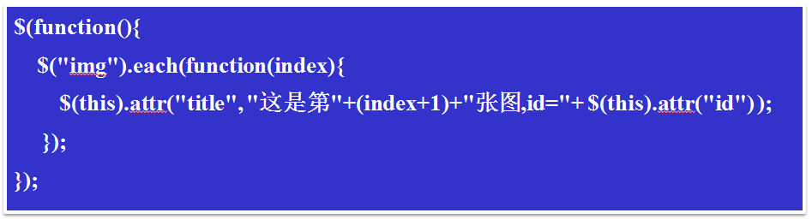
10.5.1 jQuery遍历
遍历元素的方法
each(遍历函数)
遍历函数有一个参数：index(从0开始）
配合this对象的使用
Jq方法
Notes:
jQuery方法：
$("img").each(function(index){
$(this).attr("title", "这是第"+(index+1)+"张图,id="+ $(this).attr("id") );
})

Slide 70
10.5.2 jQuery过滤—查询函数find()
.find(表达式/JQ对象/DOM元素)
搜索所有与指定参数匹配的元素。
可以方便地选择正在处理的元素的子孙元素。
<p><span>Hello</span>, how are you?</p>
$("p").find("span")
[ <span>Hello</span> ]

Slide 71
10.5.2 jQuery过滤—查询函数find()
.has(选择器/ DOM元素)
功能同 $("E:has(F) ") 选择所有含有F标签的E元素（根据子元素确定父元素）
将匹配元素集合缩减为拥有匹配指定选择器或 DOM 元素的子集。
<ul>
<li>111</li>
</ul>
<ul> </ul>
$(“ul").has(“li")
<ul>
<li>111</li>
</ul>

Slide 72
10.5.2 jQuery过滤—查询函数find()
has()和find()的比较
has()的功能同: has()过滤器，获取当前对象的子集，结果是父元素
find()的功能同E F层叠选择器，获取当前元素的子孙元素，结果是子孙元素

Slide 73
10.5.2 jQuery过滤—查询函数find()
$('li').has('ul').css('background-color', '#3C6');
<body>
<div id="navigation">
<ul id="listUL">
<li><a href="#">Home</a></li>
<li><a href="#">News</a>
<ul >
<li><a href="#">Lastest News</a></li>
<li><a href="#">All News</a></li>
</ul>
</li>
<li><a href="#">Sports</a>
<ul >
<li><a href="#">Basketball</a></li>
<li><a href="#">Football</a></li>
<li><a href="#">Volleyball</a></li>
</ul>
</li>
<li><a href="#">Weather</a>
<ul>
<li><a href="#">Today's Weather</a></li>
<li><a href="#">Forecast</a></li>
</ul>
</li>
<li><a href="#">Contact Me</a></li>
</ul>
</div>
</body>
$("li").find("ul").css('background-color', '#3C6');

Slide 74
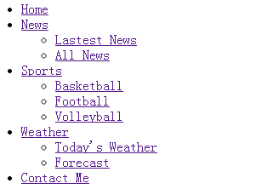
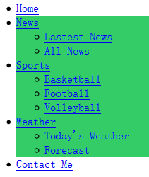
10.5.2 jQuery过滤—查询函数find()
$('li').has('ul').css('background-color', '#3C6');

Slide 75
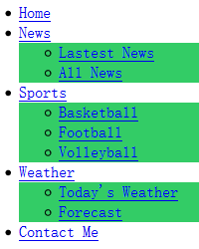
10.5.2 jQuery过滤—查询函数find()
$("li").find("ul").css('background-color', '#3C6');

Slide 76
10.5.2 jQuery过滤—过滤函数filter()
在集合中继续过滤元素
.filter(通用表达式)
.filter(过滤函数)
filter()函数过滤功能更加灵活，强大

Slide 77
10.5.2 jQuery过滤—过滤函数filter()
.filter(通用表达式)
选择器表达式，可以有多个条件， 用逗号分隔(逻辑“或”关系)
属性表达式写在“[ ]”中
用途：
实现链式操作（递进→并且）
书写简便

Slide 78
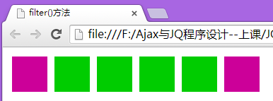
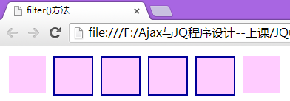
10.5.2 jQuery过滤—过滤函数filter()
【实例】实现DIV样式的修改。
<div>
.middle
蓝色边框
背景色#FCF

Slide 79
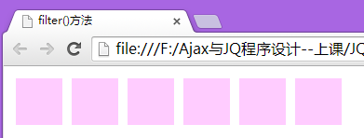
10.5.2 jQuery过滤—过滤函数filter()
<body>
<div></div>
<div class="middle"></div>
<div class="middle"></div>
<div class="middle"></div>
<div class="middle"></div>
<div></div>
</body>
$("div").css("background","#FCF");
$("div.middle").css("border","2px solid #009");

Slide 80
10.5.2 jQuery过滤—过滤函数filter()
<body>
<div></div>
<div class="middle"></div>
<div class="middle"></div>
<div class="middle"></div>
<div class="middle"></div>
<div></div>
</body>
$("div").css("background","#FCF") .filter(".middle").css("border","2px solid #009");

Slide 81
10.5.2 jQuery过滤—过滤函数filter()
注意：在filter()的参数中，不能使用"="，而只能使用"!=","^=", “$=" 和"*="。
$("a[href*=isaac]")
$("a").filter("[href*=isaac]")
.filter(".middle")
.filter("[class*=middle]")
.filter("[class=middle]")
不够规范,防止浏览器不兼容.

Slide 82
10.5.2 jQuery过滤—过滤函数filter()
【练习1】筛选div元素。
<div>1</div>
<div id="blue">2</div>
<div>3</div>
<div id="ok" class="green" >4</div>
<div class="green">5</div>
<div class="gray">6</div>
<div>7</div>
id是blue和class是green的所有元素
class是green ，并且id是ok的所有元素
Notes:
（1）
$("div#blue, div.green").addClass("myClass");
$("div").filter("#blue, .green").addClass("myClass");
（2）
$("div.green").filter("#ok").addClass("myClass");
$("div").filter(".green").filter(“#ok").addClass("myClass");

Slide 83
10.5.2 jQuery过滤—过滤函数filter()
【练习2】筛选div元素。
<div>1</div>
<div class="middle" id="1">2</div>
<div class="middle">3</div>
<div class="dd">4</div>
<div class="middle">5</div>
<div>6</div>
id是1或class是middle的所有元素
id是1并且class是middle的所有元素

Slide 84
10.5.2 jQuery过滤—过滤函数filter()
【练习】使用filter函数实现表格的隔行变色。
$("table tr:odd")
$("table tr").filter(":odd")
$("table tr:nth-child(odd)")
$("table tr").filter(":nth-child(odd) ")
Notes:
$("table.datalist tr:nth-child(odd)").addClass("altrow");
$("table.datalist tr").filter(":nth-child(odd)").addClass("altrow");
$("table.datalist tr").filter(":odd").addClass("altrow");

Slide 85
10.5.2 jQuery过滤—过滤函数filter()
.filter(过滤函数)
用户可以利用函数进行自定义筛选条件。
过滤函数需要返回布尔值。

Slide 86
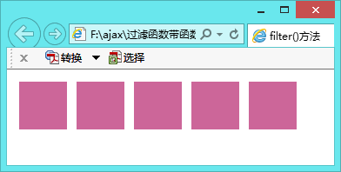
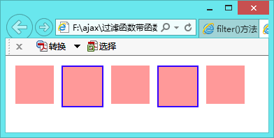
10.5.2 jQuery过滤—过滤函数filter()
【实例】filter()参数的使用
修改所有DIV的背景，并将第2个DIV和id取值为“fourth”的DIV加上蓝色边框。
<body>
<div id="first"></div>
<div id="second"></div>
<div id="third"></div>
<div id="fourth"></div>
<div id="fifth"></div>
</body>

Slide 87
10.5.2 jQuery过滤—过滤函数filter()
$(function(){
$("div").css("background","#FCF").filter(function(index){
return index == 1 || $(this).attr("id") == "fourth";
}).css("border","2px solid #009");
});
Notes:
id的比较：$(this).attr("id") == "fourth";

Slide 88
10.5.2 jQuery过滤—添加函数add()
向集合中添加元素
.add(选择器/DOM元素/jQuery对象)
相等于 [**, **]
$("img[alt]").add("img[title]")
$("img[alt],img[title]")

Slide 89
10.5.2 jQuery过滤—删除函数not()
从集合中删除元素
.not(表达式)
.not()的功能同:not()过滤器，但表达式提供了比过滤器更便捷的方式
not适用于反向逻辑问题

Slide 90
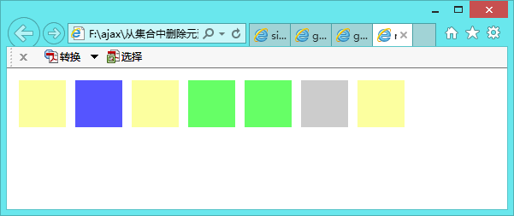

10.5.2 jQuery过滤—删除函数not()
【实例】将绿色和蓝色之外的DIV加上边框。

Slide 91
10.5.2 jQuery过滤—删除函数not()
<body>
<div></div>
<div id="blue"></div>
<div></div>
<div class="green"></div>
<div class="green"></div>
<div class="gray"></div>
<div></div>
</body>
练习：
使用filter()+表达式
使用filter()+函数
$("div").not(".green, #blue")
$("div:not('.green'):not('#blue')")
Notes:
过滤函数+表达式
$("div").filter("[id!=blue]").filter("[class!=green]")
过滤函数+函数参数
$("div").filter(function(index) {
return $(this).hasClass("green")==false && $(this).attr("id") !='blue';
}).addClass("myClass");

Slide 92
10.5.2 jQuery过滤—删除函数not()
【练习1】将id是notli之外的li加上背景色。
<ul>
<li>list item 1</li>
<li>list item 2</li>
<li id="notli">list item 3</li>
<li>list item 4</li>
<li>list item 5</li>
</ul>
$("li").not("[id=notli]")
$("li:not([id=notli])")
Notes:
$("li:not([id='notli'])").css("background","red");

Slide 93
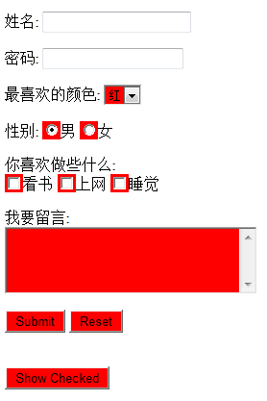
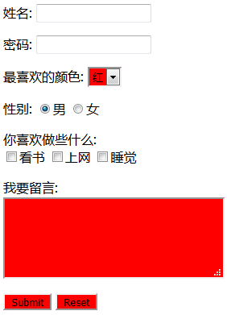
10.5.2 jQuery过滤—删除函数not()
【练习2】筛选出除文本框和密码框之外的其他表单元素，设置其背景色为红色。
not()函数
not过滤器
filter()函数+表达式
filter()函数+函数参数
FireFox
IE
Notes:
Checkbox复选框、Readio单选按钮，在FF中对background属性没效果，在IE6、7、8中有效果
:text type=text
:password type=password

Slide 94
10.5.2 jQuery过滤—函数is()
is(表达式)：
表达式：字符串值，包含匹配元素的选择器表达式。
根据选择器、元素或 jQuery 对象来检测匹配元素集合，如果这些元素中至少有一个元素匹配给定的参数，则返回 true。

Slide 95
10.5.2 jQuery过滤—函数is()
【实例】判断input的父级是否是form。
<form><p><input type="checkbox" /></p></form>
$(“input: checkbox").parent().is("form")
Notes:
false

Slide 96
10.5.2 jQuery过滤—函数is()
【实例】判断div是否隐藏。
<div class="hide">aaa</div>
.hide{display:none;}
$("div").is(":hidden")
Notes:
true

Slide 97
10.5.3 jQuery函数—获取祖先、孩子、兄弟
获取祖先：parent(), parents(), offsetParent()
parent()：获得被选元素集合的所有父元素
parents()：获得被选元素集合的所有祖先元素
offsetParent()：获得用于定位的第一个父元素
jQuery 后代：children()
children(): 返回被选元素集合的所有直接子元素
jQuery 同胞：next(), prev(), siblings()
prev(): 返回被选元素集合的上一个同胞元素
next():返回被选元素集合的下一个同胞元素
siblings():获得被选元素集合的同辈元素

Slide 98

10.5.3 jQuery函数—获取祖先、孩子、兄弟
<div><p>Hello</p></div>
<div class="selected"><p>Hello Again</p></div>
$("p").parent(".selected").css("background", "pink");

Slide 99

10.5.3 jQuery函数—获取祖先、孩子、兄弟
<div>
<span>Hello</span>
<p class="selected">Hello Again</p>
<div class="selected">And Again</div>
<p>And One Last Time</p>
</div>
$("div").children(".selected").css("color", "blue");

Slide 100

10.5.3 jQuery函数—获取祖先、孩子、兄弟
<div><span>Hello</span></div>
<p class="selected">Hello Again</p>
<p>And Again</p>
$("p").prev().css("background", "yellow");
$("p").prev(".selected").css("background", "yellow");

Slide 101
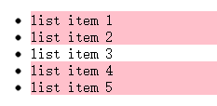
10.5.3 jQuery函数—获取祖先、孩子、兄弟
<ul>
<li>list item 1</li>
<li>list item 2</li>
<li class="third-item">list item 3</li>
<li>list item 4</li>
<li>list item 5</li>
</ul>
$('li.third-item').siblings().css('background-color', 'pink');

Slide 102
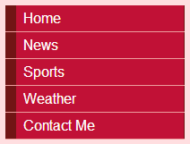
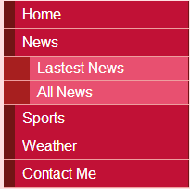
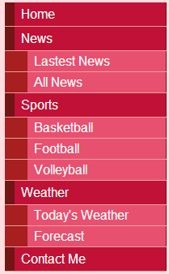
实战--两级伸缩菜单

Slide 103
两级伸缩菜单--页面部分
<body>
<div id="navigation">
<ul id="listUL">
<li><a href="#">Home</a></li>
<li><a href="#">News</a>
<ul class="myHide">
<li><a href="#">Lastest News</a></li>
<li><a href="#">All News</a></li>
</ul>
</li>
<li><a href="#">Sports</a>
<ul class="myHide">
<li><a href="#">Basketball</a></li>
<li><a href="#">Football</a></li>
<li><a href="#">Volleyball</a></li>
</ul>
</li>
<li><a href="#">Weather</a>
<ul class="myHide">
<li><a href="#">Today's Weather</a></li>
<li><a href="#">Forecast</a></li>
</ul>
</li>
<li><a href="#">Contact Me</a></li>
</ul>
</div>
</body>

Slide 104
两级伸缩菜单--菜单添加伸缩效果
window.onload = function(){
var oUl = document.getElementById("listUL");
var aLi = oUl.getElementsByTagName("li"); //子元素
var oA;
for(var i=0;i<aLi.length;i++){
//如果子元素有子菜单ul
if(aLi[i].getElementsByTagName("ul").length){
oA = aLi[i].getElementsByTagName(“a”)[0]; //找到有UL的LI
oA.onclick = change; //动态添加点击函数
}
}
}
Notes:
找超链接： 还可以使用firstChild

Slide 105
两级伸缩菜单--菜单添加伸缩效果
function change(){
//通过父元素li，找到兄弟元素ul
var oSecondDiv = this.parentNode.getElementsByTagName("ul")[0];
//CSS交替更换来实现显、隐
if(oSecondDiv.className == "myHide"){
oSecondDiv.className = "myShow";
}else{
oSecondDiv.className = "myHide";
}
}

Slide 106
两级伸缩菜单—jQuery实现
介绍2个jQuery函数
show(): 显示元素
hide(): 隐藏元素

Slide 107
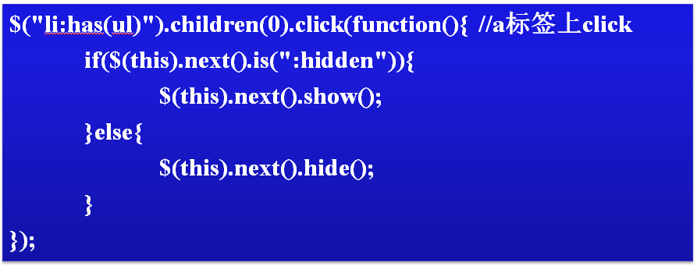
两级伸缩菜单—jQuery实现1
Notes:
Li：has(ul)找到的是有ul的li。
包含选择器
注意事件绑定的位置，防止事件冒泡的发生。

Slide 108
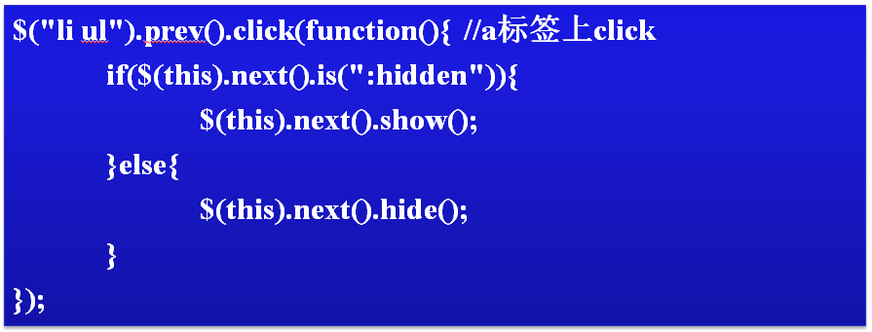
两级伸缩菜单—jQuery实现2
Notes:
Li ul: 找到的是li下的ul

Slide 109
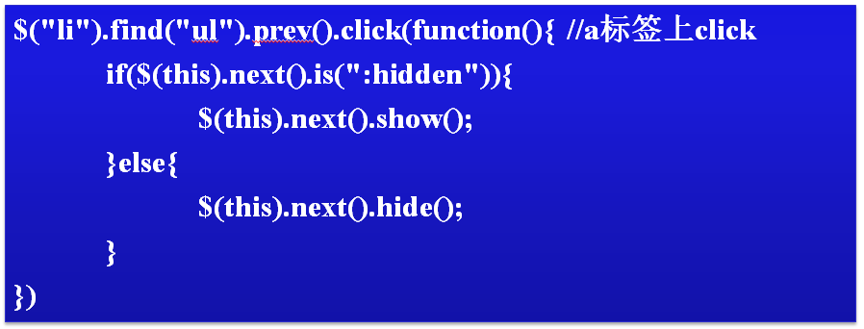
两级伸缩菜单—jQuery实现3
Notes:
$("li").find("ul"): 找到的是li下的ul

Slide 110
10.6 管理选择结果
获取元素的个数
提取元素

Slide 111
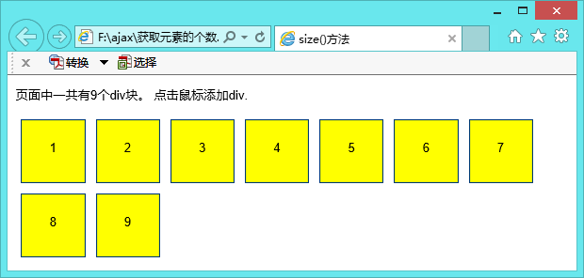
10.6.1 获取元素的个数
size()
【实例】页面单击添加div块，并显示序号。

Slide 112

10.6.1 获取元素的个数

Slide 113
10.6.2 提取元素
将jQuery对象转换为JS对象
[index] 获取指定位置元素，从0开始
.get(index) 获取指定位置元素
.get() 获取元素对象数组

Slide 114
10.6.2 提取元素
<body>
<div title="dd"></div>
</body>
$(function(){
alert($("div")[0].title); //JS对象
alert($("div").get(0).title); //JS对象
alert($("div:eq(0)").attr("title"));
alert($("div").attr("title"));
})

Slide 115

10.6.2 提取元素
【实例】提取页面上的div元素，并逆序创建在页面上。

Slide 116

10.6.2 提取元素
Notes:
JS方式
注意： style=‘background:#000000’ , 要用单引号

Slide 117

10.6.2 提取元素
附：可以练习使用clone()方法完成这个任务。
Notes:
JQ方式

Slide 118

10.6.2 提取元素
.index() ：获取元素所在的位置。
【实例】鼠标指向DIV时，显示其序号。

Slide 119

10.6.2 提取元素
Notes:
$("div").each(function(index){
$(this).attr("title",index +1);
});

Slide 120

参考书
精通JavaScript+jQuery 曾顺 人民邮电出版社

